Slide 1

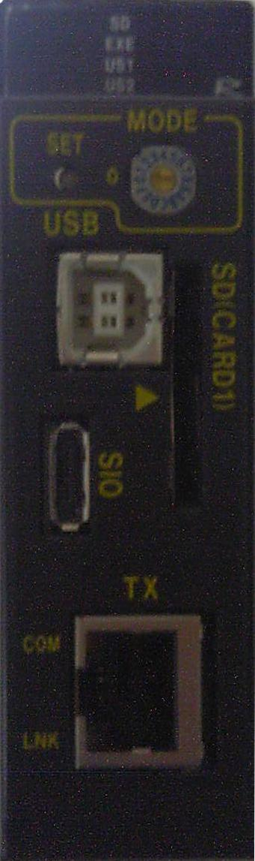
로터리 스위치 검사
로터리 스위치를 조작하여 LED（숫자）의 점등을 확인 후 OK를 누르세요.
로터리 스위치=1 ： LED 1 점등。
로터리 스위치=2 ： LED 2 점등。
로터리 스위치=4 ： LED 4 점등。
로터리 스위치=8 ： LED 8 점등。
로터리 스위치=0 ： LED 소등。

